Slide 1
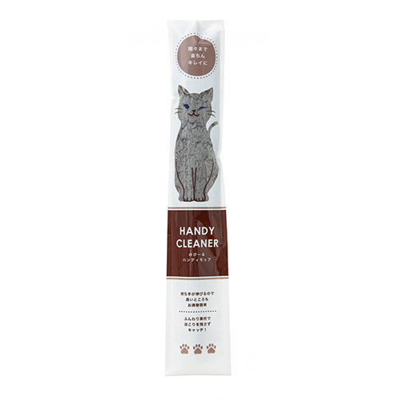


【提案書】
のびーるハンディモップ
特徴
約３７cmから約８５cmまで全長を伸縮できるハンディモップです。ふわふわもこもこのモップはあらゆる場所のホコリを綺麗に払い落としてくれる上に、軽量であるのも◎！
納期
納期スペース
仕様
素材：ポリエステル・ステンレス・熱可塑性エラストマー・ポリプロピレン
サイズ：全長約85cm(使用時最大) 全長約37cm(使用時最小)
包装：ポリ袋入り
お見積
お見積りスペース

